Slide 1
J’Invente Demain
2- DÉFINITION
Cibler précisément (le plus finement possible) le problème
© J’Invente Demain

Slide 2
Trouver une solution
Quelles sont les étapes ?
Pour bien formuler l’idée et préciser le projet :
Définir le problème
comprendre la cause racine
Affinée la problématique
© J’Invente Demain
Notes:
Pour trouver une solution trois étapes sont identifiées :
Définir et comprendre les causes du problème en équipe, partager la compréhension des enjeux
Imaginer des pistes de solution diversifiées, explorer, ouvrir le sujet par exemple en partant des types de solutions pouvant être apportées aux causes identifiées pour le problème que l’équipe a choisi de résoudre,
Choisir, définir une solution parmi celles qui sont repérées

Slide 3
Problème et causes
La méthode des 5 pourquoi
Définir le problème en répondant à la question:
Que se passe-t-il ? Qu’observe-t-on ?
Pourquoi ?
La cause précédente est le nouveau problème à résoudre.
Répondre à la question
pourquoi ?
La cause précédente est le nouveau problème à résoudre.
Répondre à la question
pourquoi ?
La cause précédente est le nouveau problème à résoudre.
Répondre à la question
pourquoi ?
La cause précédente est le nouveau problème à résoudre.
Répondre à la question
pourquoi ?
© J’Invente Demain
Notes:
Première étape : comprendre les causes.
Outil proposé : La méthode des 5 pourquoi
« La méthode des 5 Pourquoi, est un outil utilisé dans la résolution de problème. Elle permet d’identifier les causes fondamentales d’un dysfonctionnement ou d’une situation problématique afin de pouvoir proposer des solutions efficaces et définitives. »
Source complémentaire d’information :
Auteure : S Bentalab, 2013.
https://www.qualiblog.fr/outils-et-methodes/la-methode-des-5-pourquoi-pour-eradiquer-vos-problemes/

Slide 4
La méthode des 5 pourquoi
L’exemple
Problème de poids trop élevé croissant chez les adolescents car déséquilibre entre apports et dépenses énergétiques
Alimentation trop riche en calories
Dépense d’énergie insuffisante
Mauvaise qualité d’information
Inégalités d’accès à des sources d’alimentation saine
© J’Invente Demain
Notes:
Exemple des Kids from LH – équipe lauréate 2015 de Science Factor, catégorie Collège. L’équipe a présenté un projet de cantine intelligente afin de réduire les problèmes de surcharge pondérale des adolescents. Le projet est une application utilisée dans les cantines scolaires, qui guide les élèves dans leur choix et les aide à avoir une alimentation saine. Une expérimentation de la solution développées avec l’aide d’EPITA a été testée en internat au Havre auprès des élèves. Les résultats observés ont été positifs.
Pour en savoir plus sur les Kids from LH :
- Le projet présenté : https://www.youtube.com/watch?v=rjtlbxu1XR0
- Revue de presse : http://www.global-contact.net/wordpress/wp-content/uploads/2019/01/Revue-de-presse-Science-Factor-Kids-from-LH.pdf

Slide 5
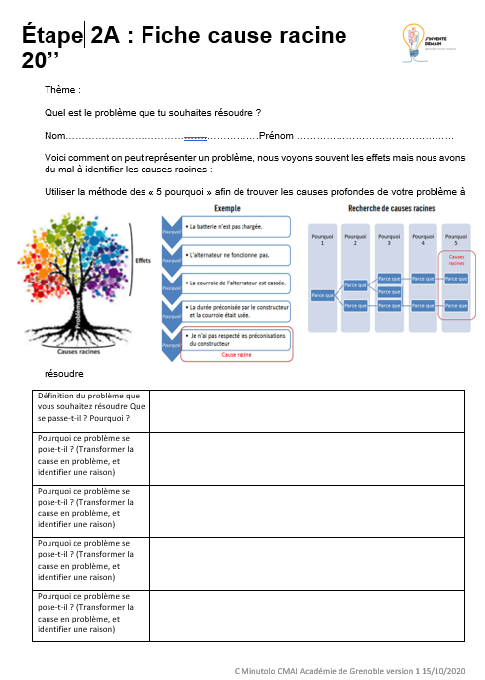
L’application au projet de chaque éuipe
Travail en équipe :
1 Chaque membre de l’équipe réfléchit aux causes qu’il identifient
2 : Présentation orale par chacun des raisons identifiées
3 : Discussion – l’équipe complète la fiche d’activité
© J’Invente Demain
Notes:
Présentation du support pouvant être remise aux élèves.

Slide 6
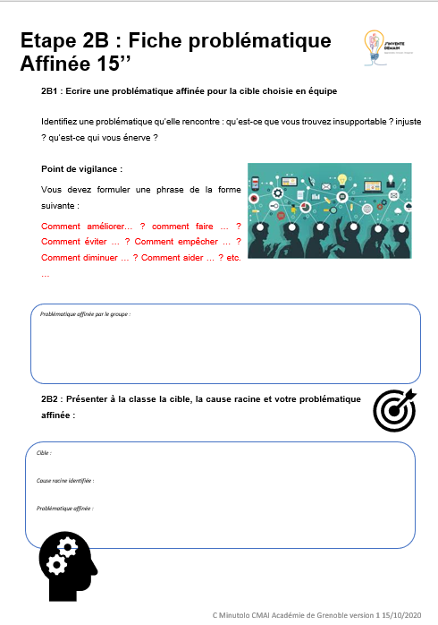
Affinée la problèmatique
© J’Invente Demain
Notes:
Le travail fait pour identifier les causes peut servir de base à une recherche de solutions. Cette recherche sera utile lors de l’atelier suivant.
Les sources d’information sont diversifiées.

